Slide 1






Chào mừng các em đến với
Môn Toán
Notes:
Bài giảng thiết kế bởi: Hương Thảo - tranthao121004@gmail.com

Slide 2

BÀI 49: Các số tròn trăm, tròn chục

Slide 3




Tiết 1
Các số tròn trăm

Slide 4

KHÁM PHÁ

Slide 5
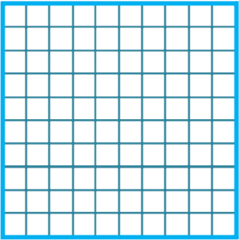
CÁC SỐ TRÒN TRĂM
 | Nghìn | Trăm | Chục | Đơn vị | Viết số | Đọc số
 |  | 1 | 0 | 0 | 100 | một trăm
 |  | 2 | 0 | 0 | 200 | hai trăm
 |  | 3 | 0 | 0 | 300 | ba trăm
 |  | 4 | 0 | 0 | 400 | bốn trăm
 |  | 5 | 0 | 0 | 500 | năm trăm

Slide 6

 | Nghìn | Trăm | Chục | Đơn vị | Viết số | Đọc số
 |  | 6 | 0 | 0 | 600 | sáu trăm
 |  | 7 | 0 | 0 | 700 | bảy trăm
 |  | 8 | 0 | 0 | 800 | tám trăm
 |  | 9 | 0 | 0 | 900 | chín trăm
 | 1 | 0 | 0 | 0 | 1000 | một nghìn
Các số 100, 200, 300, …, 900, 1 000 là các số tròn trăm

Slide 7

HOẠT ĐỘNG

Slide 8

1
Nêu các số tròn trăm từ 100 đến 1000.
100
200
300
400
500
600
700
800
900
1000

Slide 9

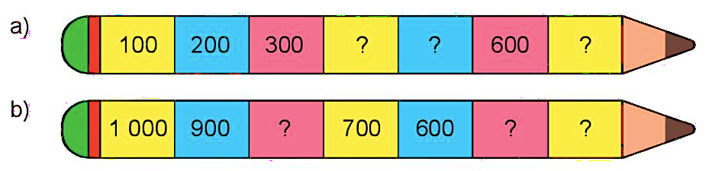
2
Số ?
400
500
700
800
500
400

Slide 10

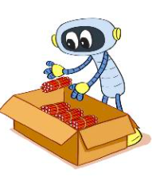


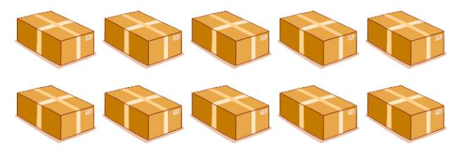
3
Số ?
Rô- bốt xếp 100 cái bút chì vào mỗi thùng. Trong mỗi ngày, Rô- bốt xếp được bao nhiêu cái bút chì?
Thứ hai
?
300
bút chì
Thứ ba
?
500
bút chì
Thứ tư
?
1000
bút chì
Notes:
Liên hệ giáo án:
FB: Hương Thảo
Gmail: tranthao121004@gmail.com

Slide 11
CỦNG CỐ KIẾN THỨC

